Slide 1
[채팅]
2023.09

Slide 2
목차
01
02
03
04
05
개요
새채팅
채팅 방법
채팅 알림
채팅방

Slide 3
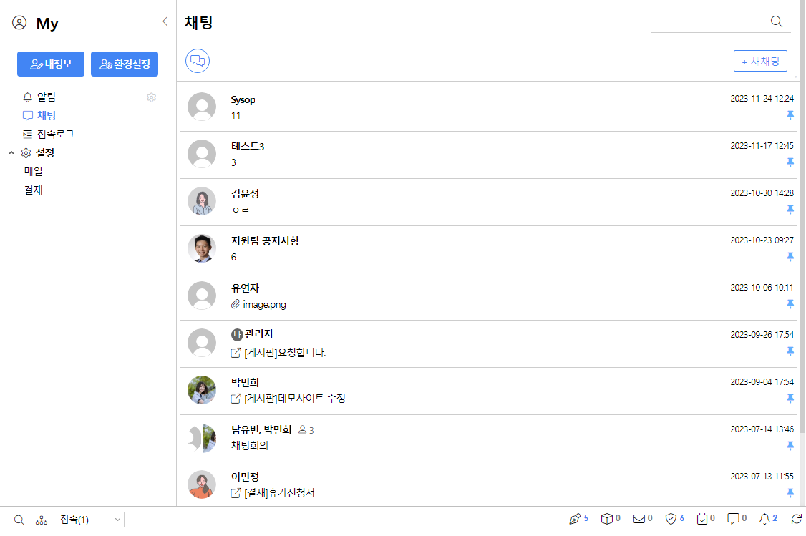
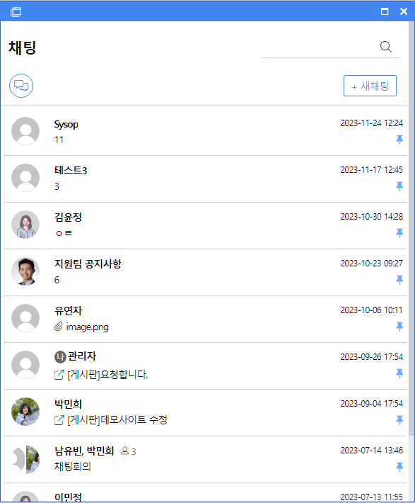
채팅
채팅
전문적인 채팅 기능으로 사생활을 보호합니다.
- 1:1 채팅, 단체 채팅으로 효과적인 소통이 가능합니다.
- 하단바 채팅 기능으로 그 화면에서 채팅 리스트를 확인할 수 있습니다.
채팅 개요
모든 채팅 리스트가 제공됩니다.

Slide 4
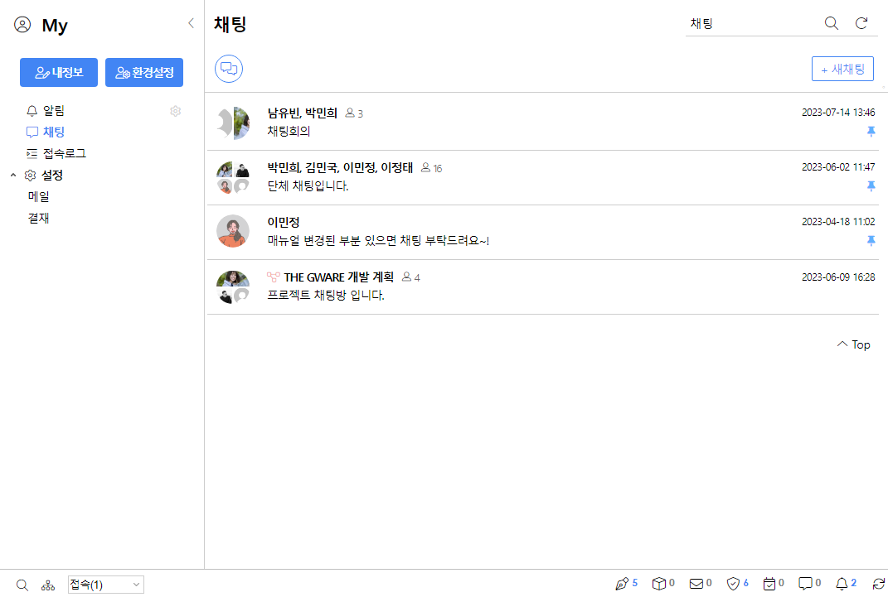
채팅
채팅
채팅 리스트에서 검색이 가능합니다.
- 채팅 리스트에 검색은 제목, 내용, 이름, 첨부파일 이름 등 검색된 단어가 포함된 채팅방이 제공됩니다.
- 전체 : 모든 채팅 리스트를 제공됩니다.
채팅 개요
모든 채팅 리스트가 제공됩니다.

Slide 5
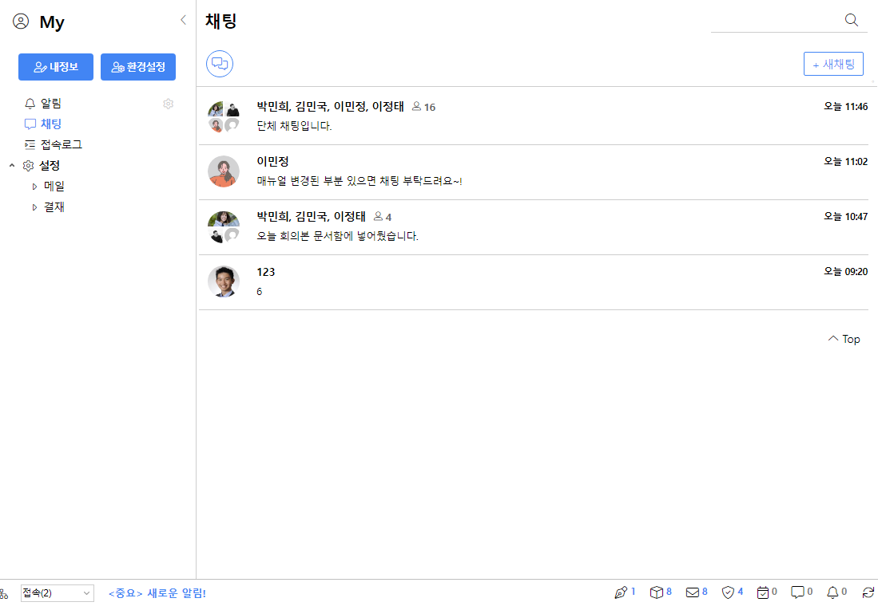
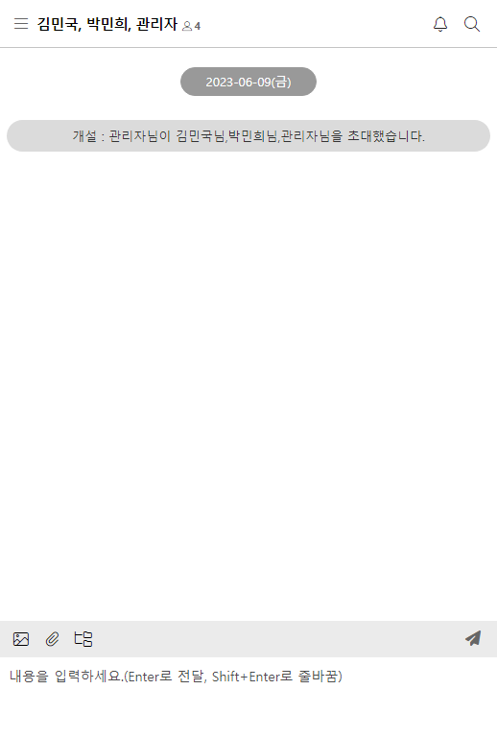
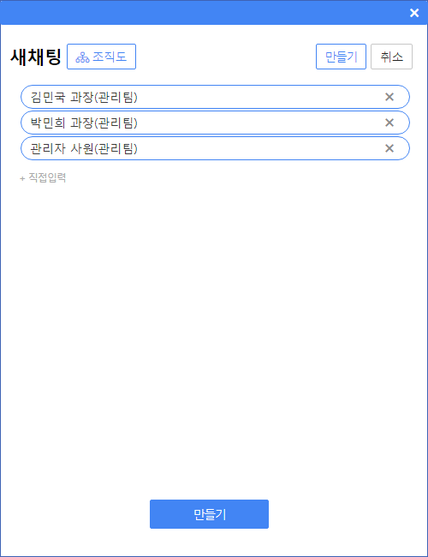
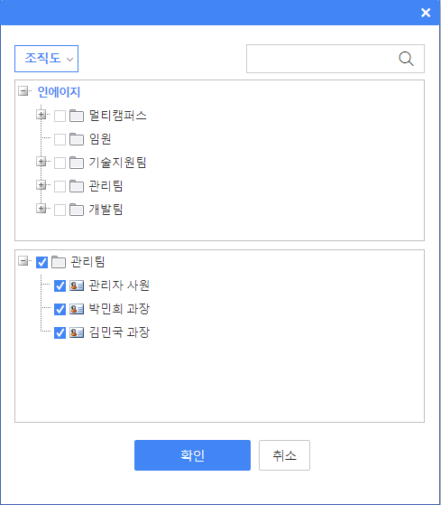
새채팅
채팅
하단바 채팅 메뉴에서 새채팅으로 추가 가능합니다.
- 조직도에서 부서별, 내그룹별, 검색 및 직접입력이 가능합니다.
- 대화상대가 모두 추가되었다면 ‘만들기‘ 를 선택하여 채팅방을 생성할 수 있습니다.
- 나와의 채팅도 가능합니다. (‘ ’라는 표시로 보입니다.)
새채팅
원하는 대화상대과 새로운 채팅을 할 수 있습니다.

Slide 6
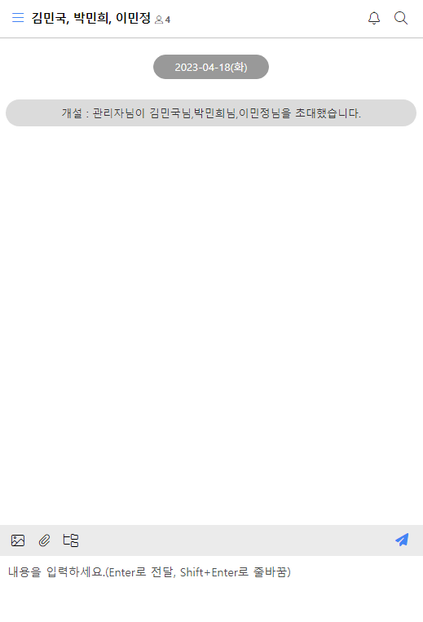
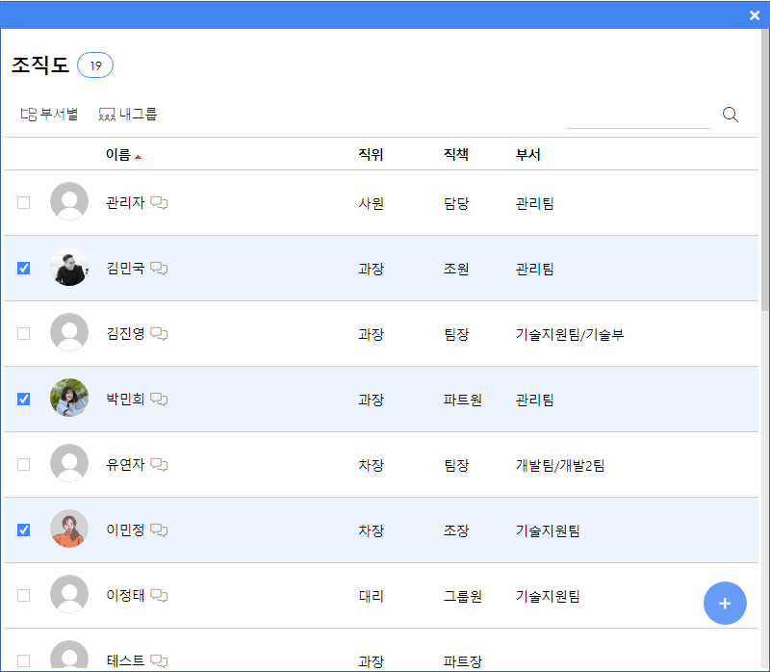
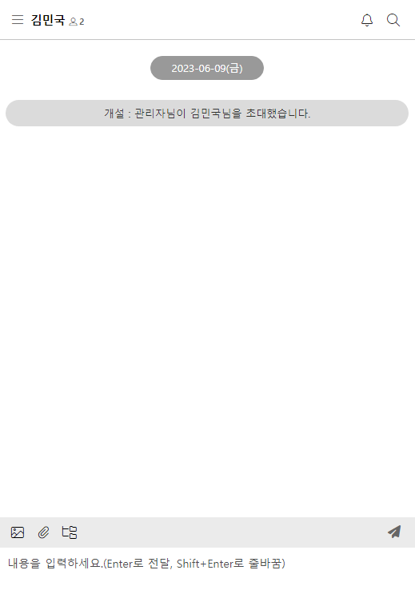
새채팅
채팅
하단바 채팅 메뉴에서 조직도를 선택해 채팅이 가능합니다.
- 사내 직원 중 대화상대를 여러 명 선택하여 + 아이콘을 선택 시 단체 채팅방이 생성됩니다.
- 조직도에서 부서별, 내그룹별, 검색으로도 선택이 가능합니다.
- 대화상태 이름 옆 채팅 아이콘을 선택 시 1:1 채팅방이 생성됩니다.
새채팅
원하는 대화상대과 새로운 채팅을 할 수 있습니다.

Slide 7
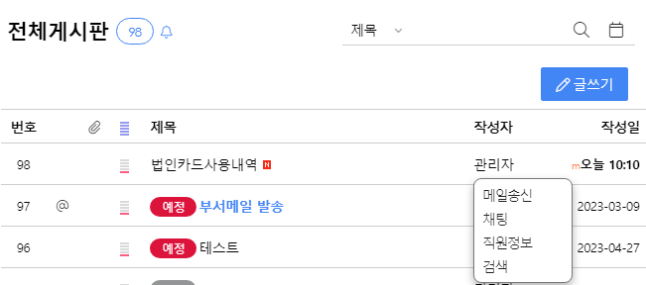
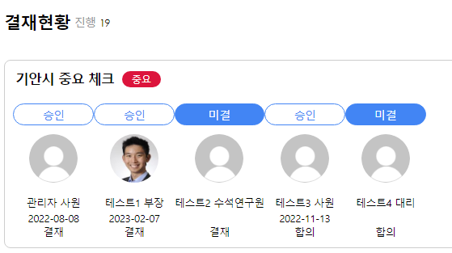
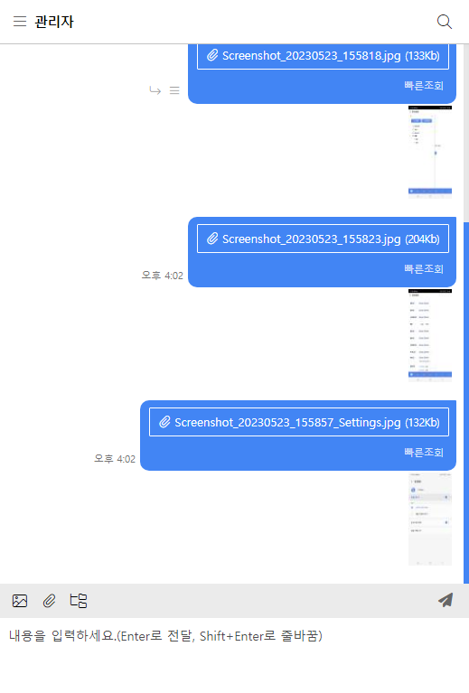
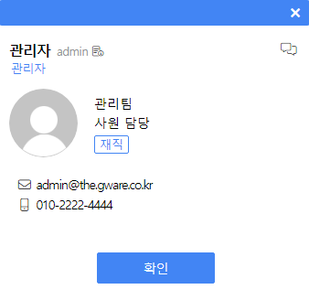
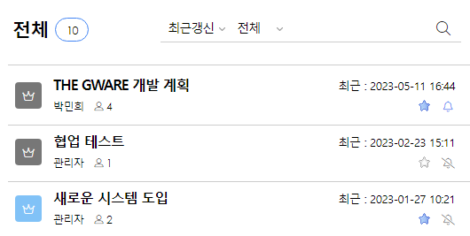
어디서든 채팅
채팅
메일 대신 사내 채팅으로 간편하게 소통이 가능합니다.
- 게시판, 결재, 협업 등 여러 기능에서 사내직원을 클릭 시 채팅 기능을 지원합니다.
채팅 방법
여러 기능에서 사내직원 선택 시 채팅이 제공됩니다.

Slide 8
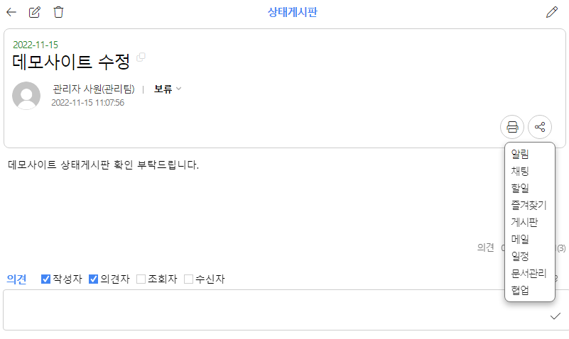
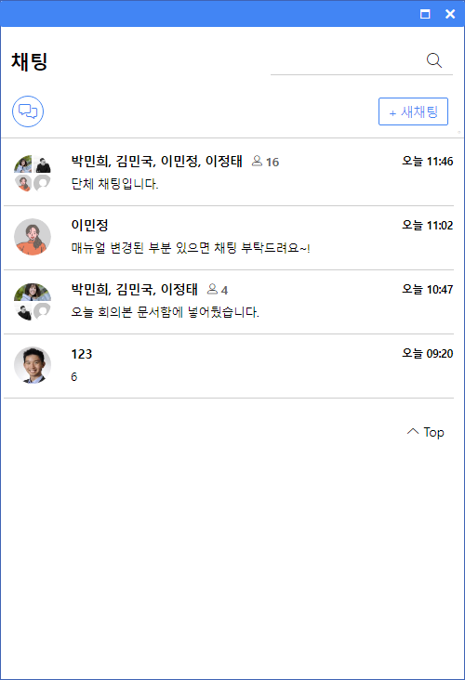
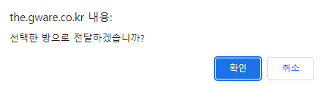
채팅 게시물 공유
채팅
공유하고 싶은 게시물을 채팅으로 공유할 수 있습니다.
- ‘게시물 선택 - 공유 아이콘 – 채팅 – 공유하고 싶은 상대 선택’ 하면 게시물을 링크로 공유합니다.
- 게시판의 게시물, 협업의 게시물, 결재의 완료된 기안함 등 공유되는 게시물 모두 채팅으로 공유 가능합니다.
채팅 방법
여러 기능에서 사내직원 선택 시 채팅이 제공됩니다.

Slide 9
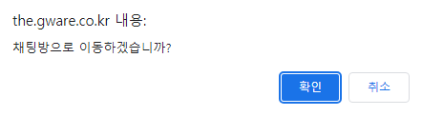
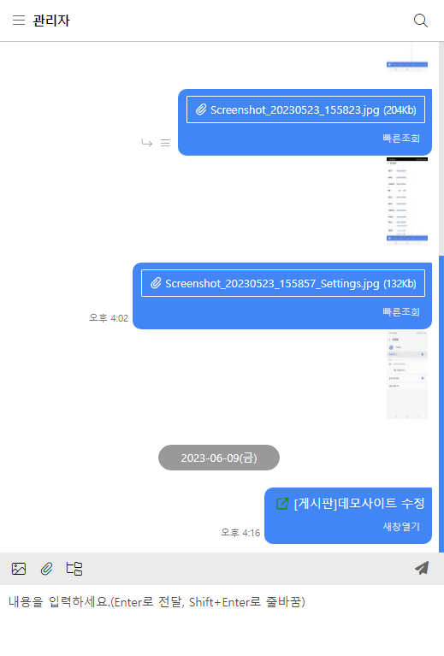
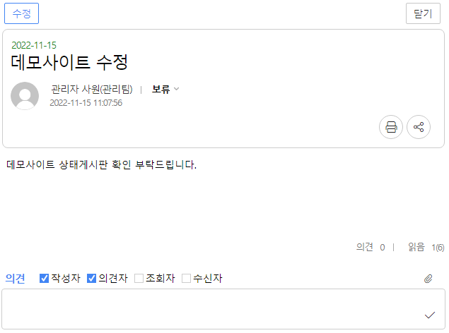
채팅 게시물 공유
채팅
공유하고 싶은 게시물을 채팅으로 공유할 수 있습니다.
- 채팅방에서 제목 클릭 시 링크로 페이지가 넘어갑니다.
- 새창열기 : 공유한 링크가 새창으로 보입니다.
채팅 방법
여러 기능에서 사내직원 선택 시 채팅이 제공됩니다.

Slide 10
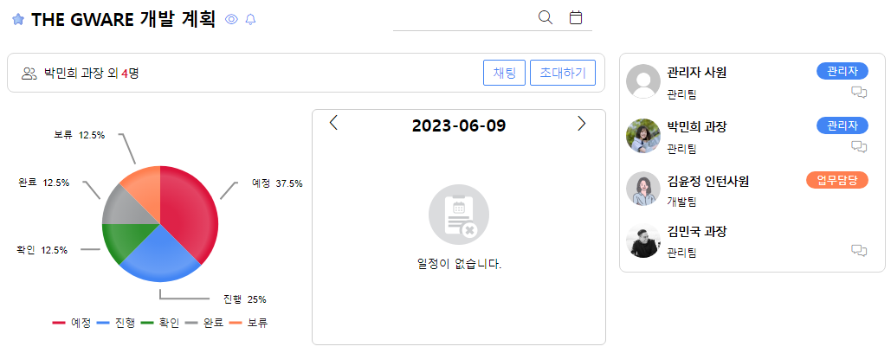
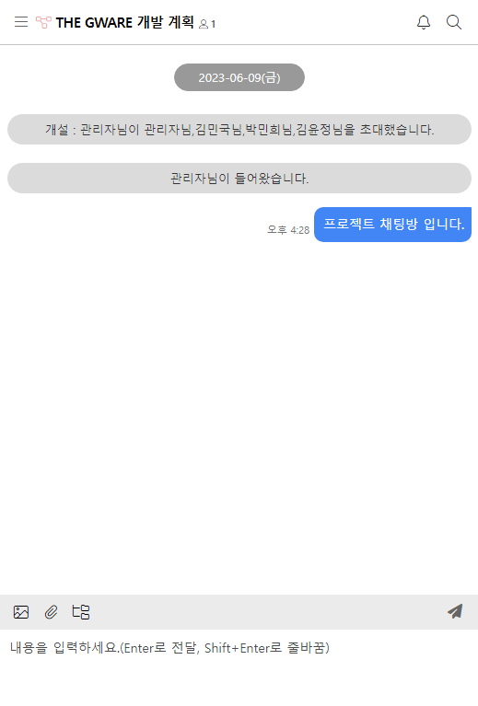
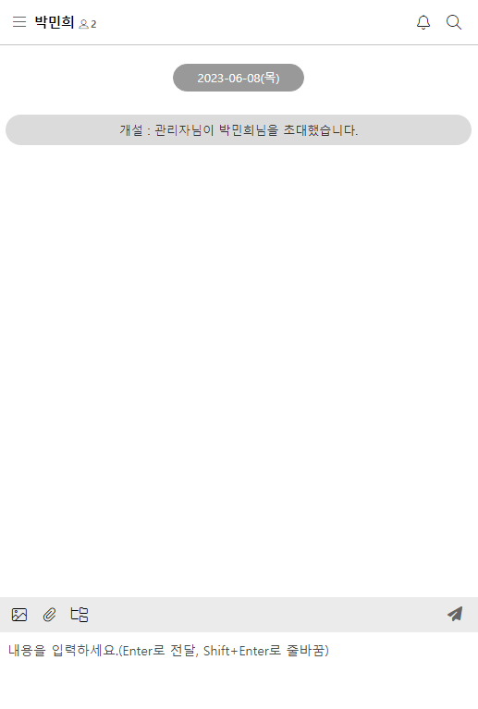
협업 채팅
채팅
참여자들과 채팅방이 생성됩니다. (프로젝트 외에 사람 초대 및 내보내기는 불가능합니다.)
- 자동으로 프로젝트 안에 포함된 참여자들 모두 채팅방에 초대되어 채팅방이 생성됩니다.
- 프로젝트에서 생성된 채팅방에는 자동으로 제목 앞에 협업 아이콘이 보입니다.
- 프로젝트에서 1:1로 각자에게 채팅이 가능합니다.
채팅 방법
여러 기능에서 사내직원 선택 시 채팅이 제공됩니다.

Slide 11
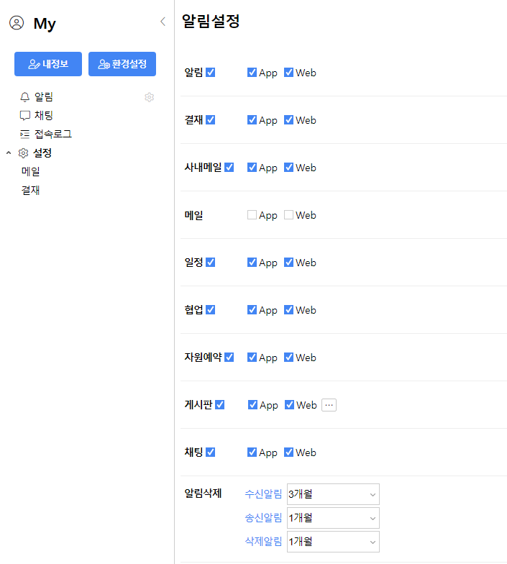
채팅 알림
채팅
알람 : 알림 설정도 체크가 되어있고 채팅방에 알림을 켜 놓아야 알림이 뜹니다.
- MY – 알림(설정)에서 채팅에 알림이 체크되어 있어야 알림이 뜹니다.
- 자동삭제 기간 : 채팅방이 생성된 날로부터 선택한 메뉴에 설정대로 삭제 및 삭제가 되지 않습니다. (나한테만 삭제가 됩니다.)
채팅 알림
채팅 알림 설정에 대한 설명입니다.

Slide 12
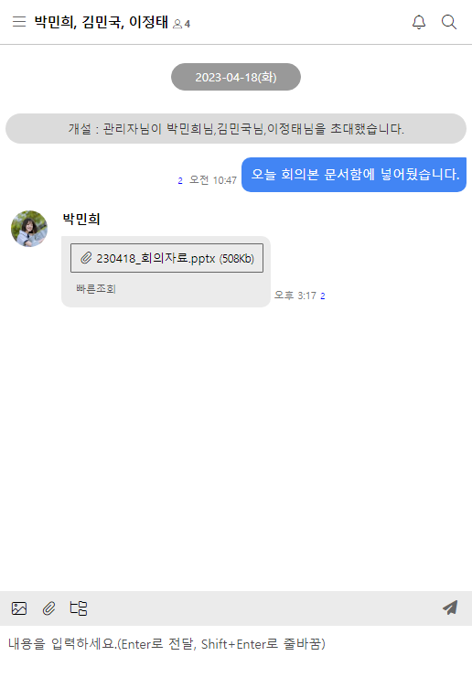
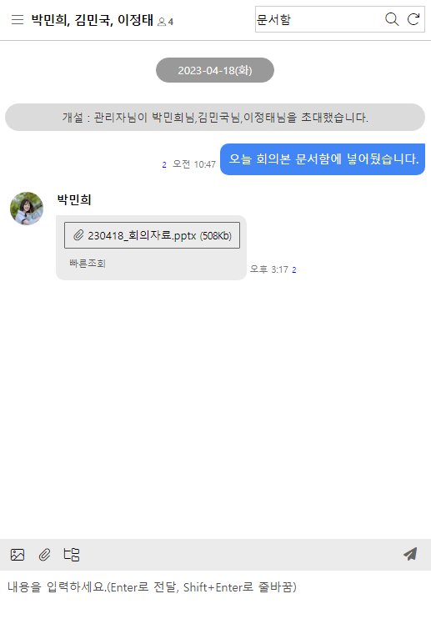
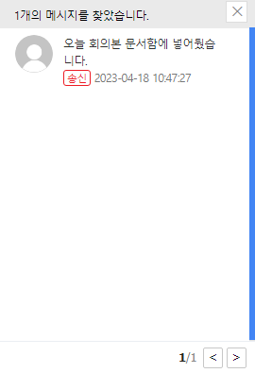

상세설명
채팅
최상위 : 채팅 리스트에서 최상위에 고정으로 위치해둘 수 있습니다.
알람 : 해당 채팅방의 알림 여부를 설정할 수 있습니다.
검색 : 채팅방 내용 중 검색된 단어를 찾아줍니다.
- 검색된 채팅 내용 선택 시 검색한 채팅의 구간으로 옮겨갑니다. (검색된 단어가 포함된 메시지의 텍스트가 변경됩니다.)
초기화 : 검색했던 내용이 초기화됩니다.
채팅방
채팅방에 대한 상세 설명입니다.

Slide 13
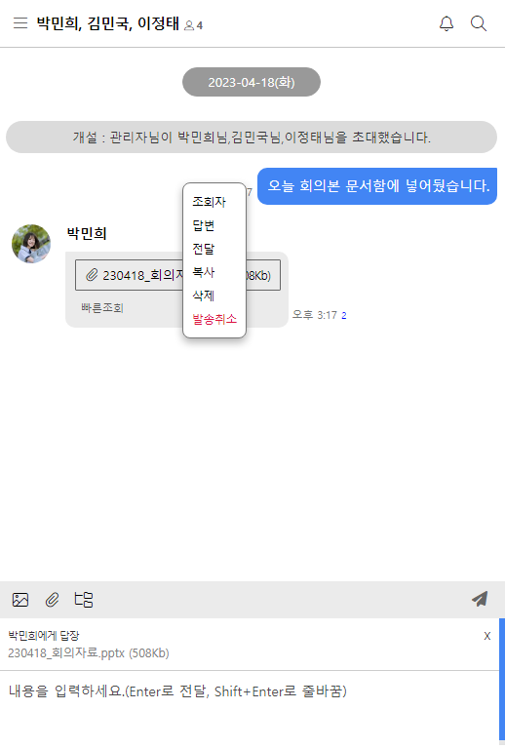
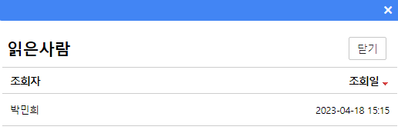
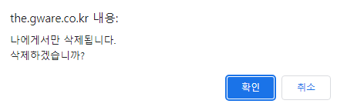
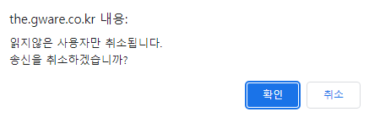

상세설명
채팅
조회자 : 실시간으로 읽은 채팅 숫자로 상태 확인이 가능하며 누가, 언제 읽었는지 한 번에 확인할 수 있습니다.
답변 : 상대방 이름과 채팅 내용이 표시되며 아래 답장할 수 있는 영역이 활성화됩니다. (채팅 옆 답변 아이콘도 같은 기능입니다.)
전달 : 선택한 채팅이 다른 채팅방으로 공유됩니다.
복사 : 선택한 채팅의 텍스트를 복사합니다.
삭제 : 채팅을 삭제합니다. (단, 나의 채팅방에서만 삭제됩니다.)
발송취소 : 읽지 않은 사람에 한하여 발송이 취소됩니다. (단, 읽은 사람 채팅방에는 채팅이 표시되며, 발송취소 표시를 제공합니다.)
채팅방
채팅방에 대한 상세 설명입니다.

Slide 14
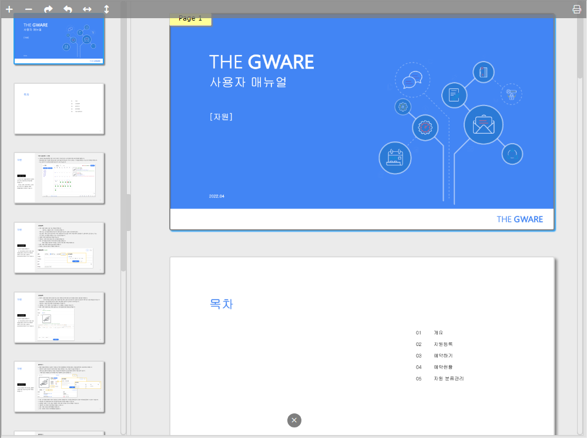
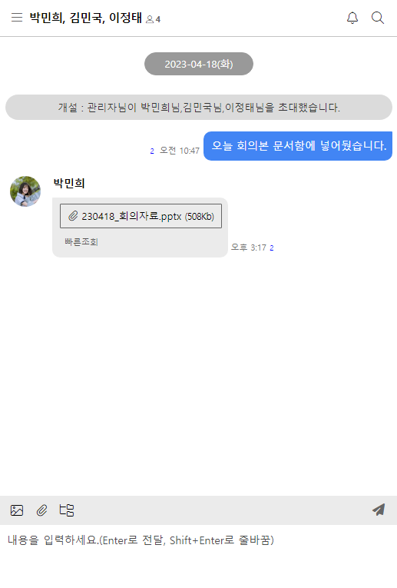
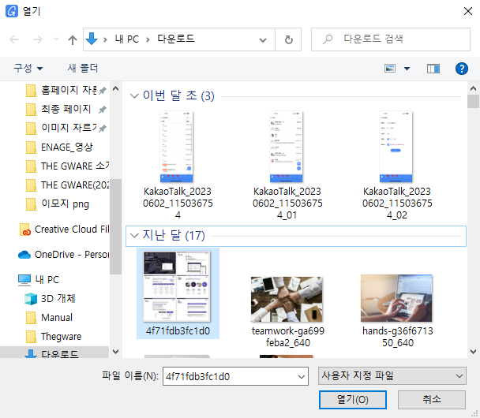
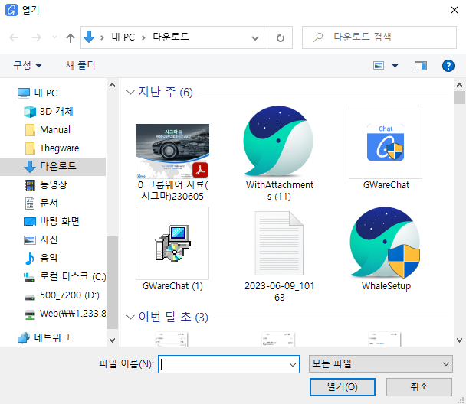
상세설명
채팅
빠른조회 : 첨부파일을 선택 시 자동저장 되며, 빠른 조회 클릭 시 새창으로 파일을 볼 수 있도록 제공됩니다.
이미지 : 아이콘 선택 시 ‘내 PC의 파일함’에서 1개의 이미지 파일 등을 빠르게 보낼 수 있습니다.
첨부 : 아이콘 선택 시 ‘내 PC의 파일함’에서 여러 개의 파일을 한 번에 보낼 수 있습니다. (드래그 앤 드롭 방식으로 첨부 가능)
채팅방
채팅방에 대한 상세 설명입니다.

Slide 15
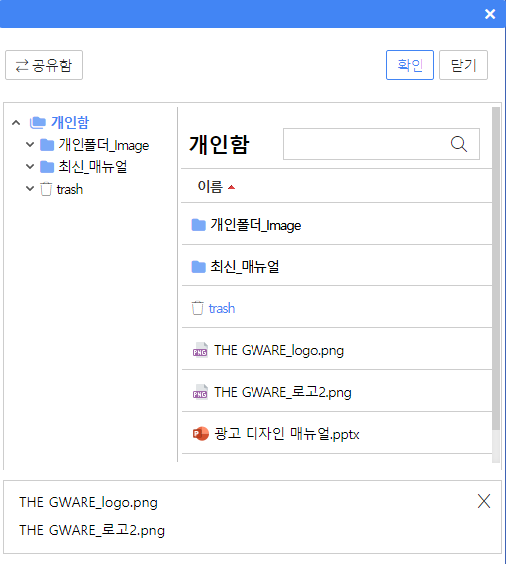
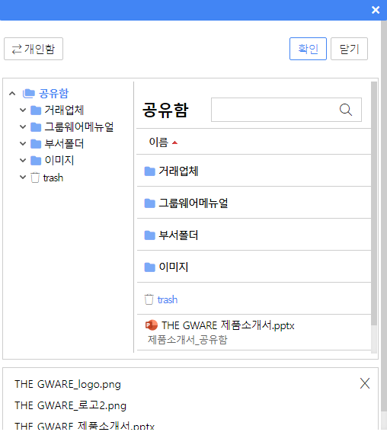
상세설명
채팅
파일함 : 그룹웨어 내의 파일함(개인함, 공유함)에 있는 파일을 선택하여 공유할 수 있습니다.
채팅방
채팅방에 대한 상세 설명입니다.

Slide 16
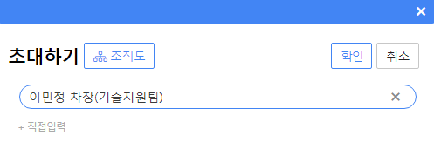
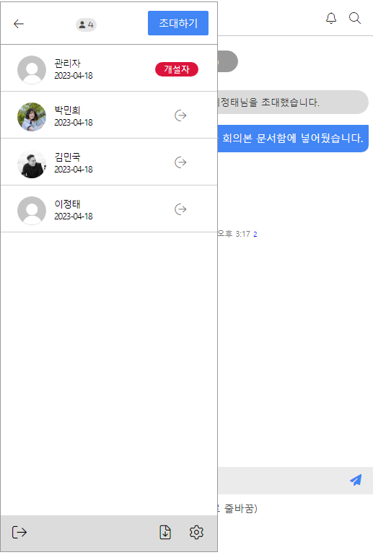
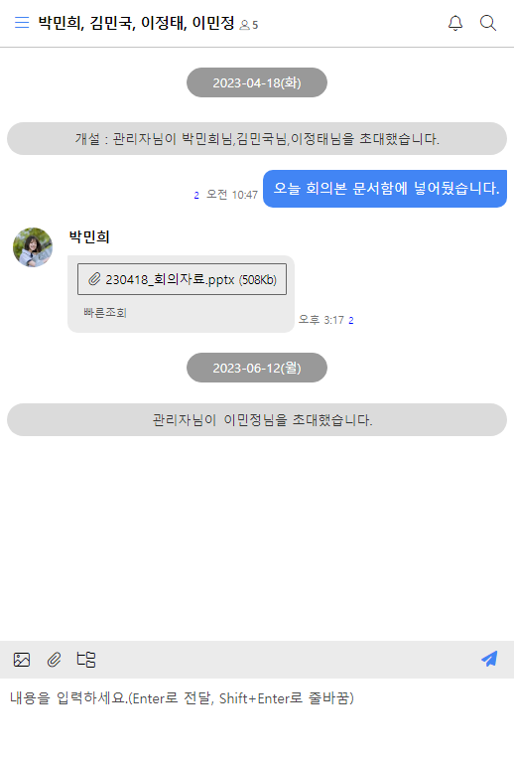
상세설명
채팅
메뉴 : 채팅방에서 사용할 수 있는 기능들이 제공됩니다.
닫기 : 메뉴를 닫아줍니다.
초대하기 : 원하는 직원을 조직도 선택 및 직접입력 후 대화상대를 추가할 수 있습니다.
채팅방
채팅방 메뉴에 대한 상세 설명입니다.

Slide 17
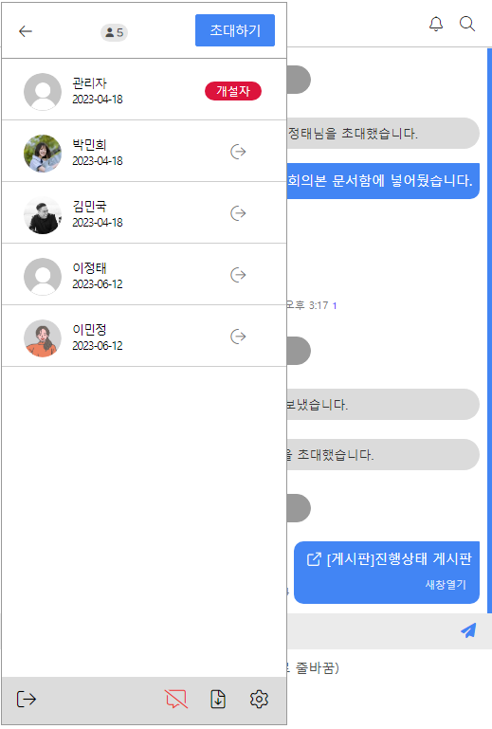
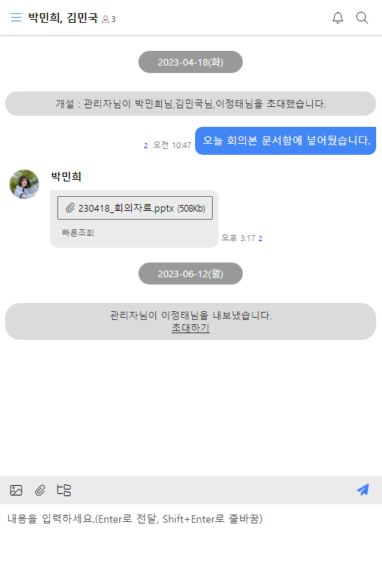
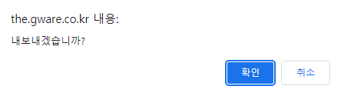

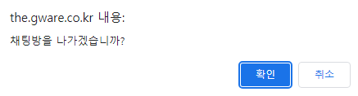
상세설명
채팅
내보내기 : 개설자는 채팅방 안에 있는 상대를 내보내기 할 수 있습니다. (초대하기 : 채팅방에서 내보냈던 사람을 바로 초대 가능합니다.)
나가기 : 참여하고 있는 채팅방에서 더 이상의 활동이 없거나 참여할 필요가 없다면 채팅방을 나갈 수 있습니다.
(협업 채팅방은 참여자 관리가 자동으로 이루어지기 때문에 직접 나가실 수 없습니다.)
채팅방
채팅방 메뉴에 대한 상세 설명입니다.

Slide 18
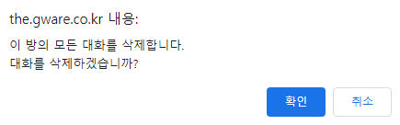
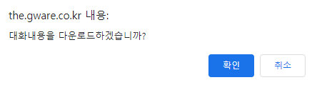
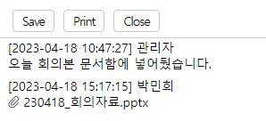
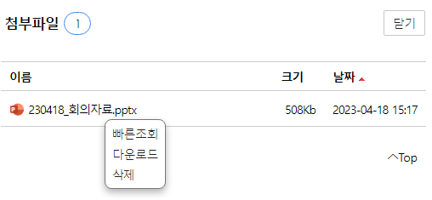
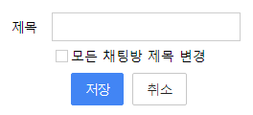

상세설명
채팅
전체대화삭제 : 채팅방 개설자에게만 보이고 누르면 대화창의 전체 대화가 삭제됩니다.
- 단, 1:1 대화와 협업에서 시작되는 대화는 개설자가 시스템적으로 초대된 채팅방으로써 전체 대화내용을 삭제할 수 없습니다.
다운로드 : 대화내용을 다운로드할 수 있습니다.
- Save, Print, Close [저장, 인쇄, 닫기]
첨부파일 : 주고받은 첨부파일을 한눈에 제공합니다.
설정 : 채팅방 제목을 변경할 수 있습니다.
채팅방
채팅방 메뉴에 대한 상세 설명입니다.

